Slide 1
-
-
-
-
-

Slide 2
Motor
내용 작성 중
DC Motor
Next...

Slide 3
Output: Open Collector/Drain, Push-Pull

Slide 4
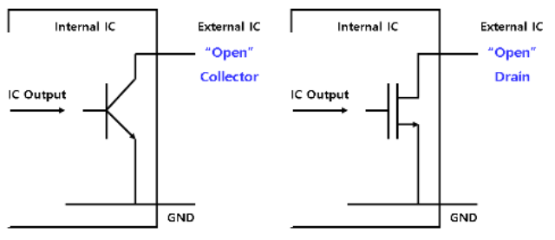
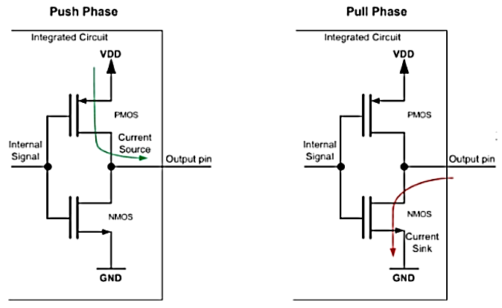
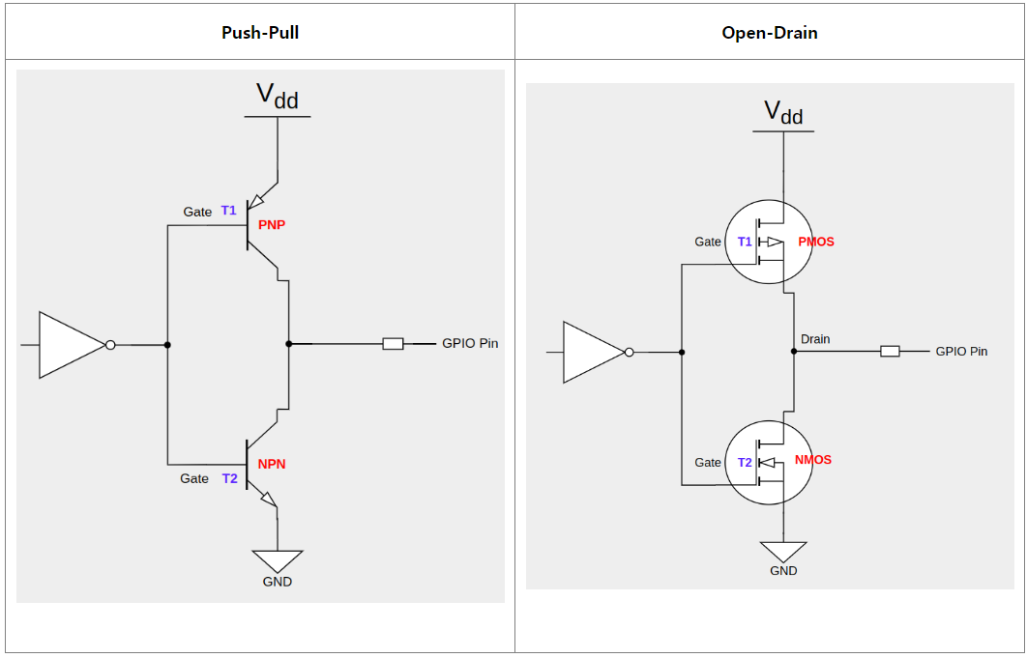
. Output: Open Collector/Drain/Push-Pull
Open Collector/Drain Switch가 open인 상태로 MCU/IC chip의 output pin과 연결 출력을 내기 위해 collector/drain에 pull-up resistor를 연결해야 함(limit current) 외부 전원 사용 master-slave 제어에서 가장 효율적 구조 Push-Pull Chip 내부에 2개의 switch가 있어 저항없이 2가지 output level을 가짐 다른 push-pull과 output을 묶어 사용 X 내부 전원 사용
Notes:
https://blog.naver.com/PostView.naver?blogId=techref&logNo=222012233866&categoryNo=31&parentCategoryNo=0&viewDate=&currentPage=27&postListTopCurrentPage=1&from=postList

Slide 5
Port: DIE, PAD

Slide 6
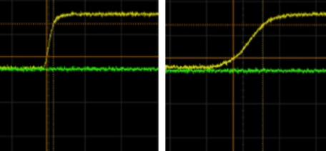
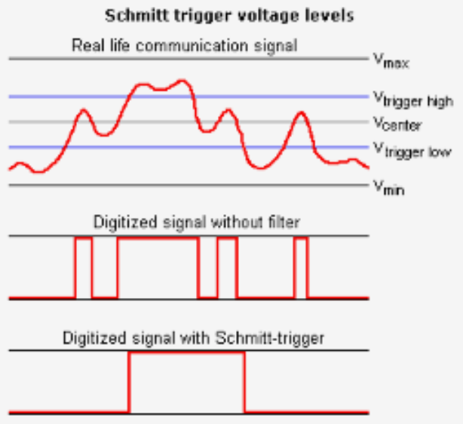
1. Port: PAD, DIE – Intro (1)
DIE 반도체 패키지/칩 내부에 있는 실리콘 칩, 집적 회로(IC) PAD DIE에서 외부로 나가는 wire bonding을 붙이는 연결판과 pin으로 연결되는 접점을 포함하는 부분 DIE의 바깥쪽 4면에 놓여 짐 내부 DIE 공간에서 power source에 따라 부분적으로 나눠져 있고, 각 PAD에 Port pin이 하나씩 연결됨 외부 load에 따라 Drive Strength, Pad Level, Hysteresis와 같은 port 속성이 달라짐 부가적인 기능이 들어가면, PAD 부피가 커져 MCU가 가질 수 있는 max pin이 감소하기 때문에 동일 성능을 얻기 위해 부피가 커지고, 단가가 증가 Drive Strength strong한 것은 전류의 세기가 크다는 것을 의미하고, Slew rate, Delay 등에 영향 줌 Slew rate: output voltage의 최대 변화율(Edge가 sharp한 정도를 나타냄) 전류가 커지면, slew rate이 증가(Sharp)하여 delay없이 빠르게 전송 가능, 하지만 overshoot 가능성 증가 Port 사용 목적과 외부 load를 고려해 설정 Pad Level 신호 인식에 대한 문턱전압(Threshold voltage) level threshold voltage가 높으면 외부 영향(노이즈)에 덜 민감 Hysteresis 논리소자는 V_{low}보다 낮으면 0, V_{high}보다 높으면 1로 인식하지만 V_{low}와 V_{high} 사이면(불확실 구간) Schmitt Trigger Circuit 이용 Schmitt trigger circuit은 V_{low}, V_{high} 대신 Vt+, Vt- 라는 threshold value를 가지고 논리값 판단(현재 논리 상태가 무엇인지에 따라 다른 기준 값이 사용) Hysteresis: Output이 current state에 dependent non-linear property
Notes:
https://blog.naver.com/PostView.naver?blogId=techref&logNo=222003651264&categoryNo=31&parentCategoryNo=0&viewDate=&currentPage=28&postListTopCurrentPage=1&from=postList

Slide 7
Cache

Slide 8
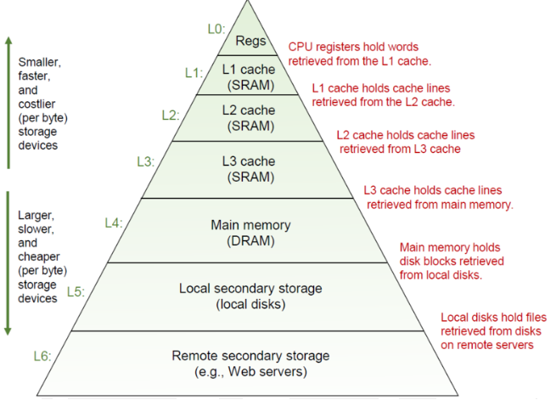
. Cache (1)
Cache(캐시) Cache는 CPU와 system memory 사이에 있는 small. fast memory Cache memory는 memory processing bottleneck 현상을 크게 줄일 수 있음 processor 속도로 CPU에 code와 data를 제공하는 동시에 off-chip에 위치한 main memory로부터 CPU로의 data 이동을 자동으로 관리 Why using Cache? → 빠른 data 처리를 위해 CPU와 연결되는 빠른 속도를 가진 memory 필요 → processor의 속도는 크게 증가했지만, memory 속도는 적게 증가하여 Bandwidth Dilemma 발생 → SRAM은 static storage 소자를 이용한 배열구조를 가지고 있는데, storage 소자 수를 늘리면 storage 소자와 CPU 사이의 data line에 많은 capacitor 필요 → capacitor 수가 증가할수록 data transition time이 지체 ➔ CPU 처리속도 향상은 system memory size 증가를 유발 → CPU와 연결된 memory에서는 processing bottleneck 현상 발생 ➔ Cache로 해결 가능 CPU는 L1P(Small level-one program), L1D(small level-one data) cache에 직접 연결됨 → L1 cache는 program과 data bus 간의 memory resource conflict를 제거해 속도를 높임(CPU와 동일 속도) → L1 cache는 속도를 위해 Instrument cache(memory의 text 영역 data 다룸), data cache(text를 제외한 모든 data를 다룸)로 나뉨 L2 on-chip memory는 program과 data를 모두 포함하는 통합 memory block(L1 외부에서 program과 data access를 위한 유연한 memory allocation 제공) L3 on-chip memory는 L2와 Off-chip에 있는 memory 사이의 bridge 역할(multi core system에서 여러 core가 공유하는 cache)
Notes:
https://blog.naver.com/techref/222251292946
https://parksb.github.io/article/29.html

Slide 9
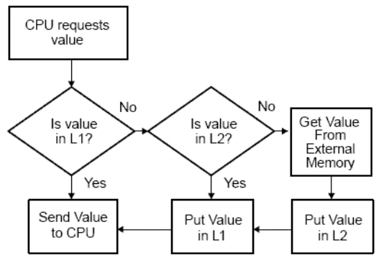
. Cache (2)
지역성의 원리(Principle of Locality) → 시간 지역성(Temporal Locality): 최근 접근한 data에 다시 접근할 가능성이 높음 → 공간 지역성(Spatial Locality): 접근한 data에 가까운 address에 접근할 가능성이 높음 → cache controller는 memory hierarchy management 를 크게 간소화하기 때문에 system을 빠르게 개발할 수 있도록 도움 - DMA(Direct Memory Access) 접근 방식을 사용하는 system에서 data flow를 programming하는 것이 복잡할 때에 유용 - CPU를 사용해 flat memory architecture 에 필요한 data flow를 관리하는 것이 비효율적인 대형 system에서 유용 Fetch Flow → cache based system에서 CPU가 memory에 접근하면, controller는 원하는 값이 cache에 있는지 확인 - 값이 cache에 있으면, cache hit 발생하고 값을 CPU로 전송 - 값이 cache에 없으면, cache miss 발생 → cache controller는 next memory level에서 값을 요청(L1에서 cache miss 발생 시, L2 에 값 요청, L2도 cache miss이면 off-memory에 값 요청) → cache miss가 발생하면, program/data 값을 사용할 수 있을 때까지 대기 - 값이 L2에 있을 때, program/data가 L1P/L1D로 복사된 다음 CPU로 전송 - Hit Latency: Hit가 발생해 caching된 data를 가져올 때 소요된 시간 - Miss Latency: Miss가 발생해 상위 cache에서 data를 가져오거나 memory에서 data를 가져올 때 소요되는 시간 - 평균 접근 시간(Average Access Time): Hit latency + Miss latency × Miss rate [Miss rate = cache misses / cache accesses] - Cache 성능을 측정할 때, 평균 접근 시간 이용 Cache Miss → 4개의 값을 저장할 수 있는 cache, 16개의 값이 저장된 memory map이 있을 때, memory map의 각 지점은 cache에서 한 위치를 가짐 - address 0, 4가 cache의 같은 지점을 가리킬 때, CPU가 mapped memory 0, 4에 번갈아 접근하는 경우 cache update가 필요 - cache는 overwrite/thrashing 됨(process에 frame이 충분히 할당되지 않음으로 발생) ➔ 코드 최적화 기법을 통해 cache miss를 줄일 수 있음 → cache miss 유형 - Compulsory Miss: cache line에 처음 access하는 동안 발생(cache에서 data를 저장/할당할 수 있는 이전 기회가 없어서 발생) ➔ Pipeline을 이용해 최소화 - Capacity Miss: cache에서 program을 실행하는 동안 모든 data를 저장할 공간이 충분하지 않을 때 발생 ➔ data 분할 또는 data 접근 재정렬을 통해 해결 - Conflict Miss: 여러 block의 data/program code가 동일한 cache line에서 경쟁하기 때문에 발생 ➔ data/program code의 address 변경을 통해 해결
Notes:
https://blog.naver.com/techref/222251292946
https://parksb.github.io/article/29.html

Slide 10
. Cache (3)
참조 지역성(Locality of Reference) → 컴퓨터에서 사용되는 cache 기반 memory와 processor pipeline으로 인해 code partitioning 및 structure 변수의 구현은 system 성능에 큰 영향을 줌 → OS는 process를 page라는 단위로 나눠 관리 → cache memory를 재사용함으로써 cache 활용도를 높임(runtime동안 cache로 가져오는 dynamic memory size를 줄여야 활용도 증가) 메모리 조각화(Memory Fragmentation) → Function based Fragmentation - parent function이 child function을 call하는 경우 결함(fault) 존재 → child function code가 cache에 존재하지 않는 경우, cache miss 발생해 processor 중지 → COF(Change Of Flow)가 발생하면, pipeline flush를 해야 하므로 cycle에 fault 발생할 수 있음 → Code based Fragmentation - function에는 거의 실행되지 않는 corner case들이 많이 포함되어 있어 cache 사용률이 감소 - corner case네는 COF가 포함되어 있어 cache miss가 발생할 수 있음 최적화를 위한 Guideline → Runtime vs Initialization / Corner-Case code 분할 - runtime code는 algorithm 실행할 때마다 실행될 수 있는 중요한 code만 포함되어야 함 - runtime code에서 corner case code를 제거하면 dynamic memory 공간이 최소화 → Linker Optimization / Code Positioning (Code Linearization) - algorithm의 실시간 function call flow를 고려 코드 최적화 → Code partitioning - code 재구성을 통해 code 기반 조각화를 줄임 - if else 문에서 else가 드물게 수행되면 dynamic memory size 가 증가해 cache 활용도 감소 ➔ else에 function을 넣어 dynamic memory size를 줄임 - Code based Fragmentation 처리 → Inlining - function을 다른 function에 포함시켜 COF를 줄이고, code를 linear하게 만듦 (code size가 커질 수 있으므로, code size, call 위치, corner case 여부 등 확인) - Function based Fragmentation 처리 → Alignment - Cache Line Boundary에 맞춰 function의 유효 size를 조절(static memory size를 증가시킴)
Notes:
https://blog.naver.com/techref/222251293739
https://parksb.github.io/article/29.html

Slide 11
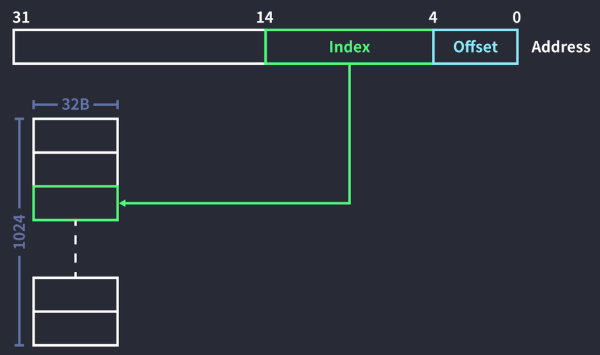
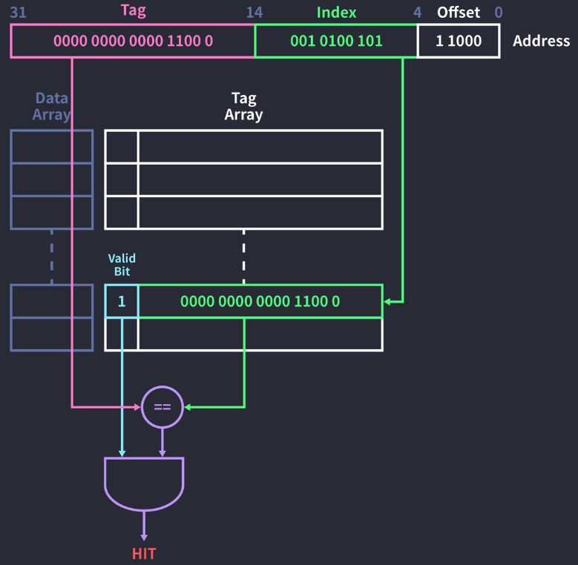
. Cache (4)
Cache Organization → Cache는 반응 속도가 빠른 SRAM(Static Random Access Memory)로 address가 key로 주어지면 접근 가능(Cache가 H/W로 구현한 Hash table과 같다는 의미) → Cache가 빠른 이유는 자주 사용하는 data를 저장하기도 하지만, hash table의 time complexity가 O(1) 정도로 빠르기 때문임 → DRAM(Dynamic RAM)과 특성이 동일하지만 H/W 설계상 DRAM은 SRAM보다 느림(DRAM = Main memory) → Cache는 block으로 구성되어 있고, block은 data를 담고 address를 key로 접근 가능(block No.와 size가 cache size 결정) → Indexing - address 일부만 key로 사용 - index는 2^{n}개의 block의 index를 표현하기 위해 log₂No.block 만큼의 bit 필요 (Ex. No.block = 1024, block size = 32-bit ➔ index = 10-bit) → Tag Matching - index 충돌을 줄이기 위해 address 일부를 tag로 사용 - cache tag는 tag field와 valid bit을 가지고 있고, cache memory size와 별도 - 절차 → index에 해당하는 tag array의 field에 접근 → 유효 비트(valid bit)가 1 인지 확인 → valid bit =1 이면 tag field와 address의 tag가 동일한지 비교 - valid bit = 0 이면, miss 발생 → address의 tag를 tag field에 write → data field에 상위 cache/memory에서 요청한 값을 가져와 write하고 valid bit = 1 설정 - tag가 일치하지 않는 경우, miss 발생(Replacement policy에 따라 처리가 달라짐) → 먼저 입력된 data가 먼저 교체되는 FIFO 정책을 사용하면 무조건 기존 block을 교체 → tag array의 field를 address의 tag로 변경 → 상위 cache/memory에서 요청한 data(+주변 data)를 가져와 data field의 값을 새 data로 변경 (기존 data는 상위 cache로 밀려남) → 비교 결과와 valid bit를 AND 연산 - AND 연산 결과가 1이면, Hit 이고 data array에서 해당 index의 data 참조 → Tag Overhead - Tag를 위한 공간은 block size와 상관없는 overhead로 취급 - Ex) 1024개의 32-Byte block으로 구성된 32 KB cache의 tag overhead → 17-bit tag + 1-bit valid = 18-bit → 18-bit × 1024 = 18 Kbit tag = 2.25 KB (cache는 32 KB + 2.25 KB = 34.25 KB) - tag array에 접근해 hit를 확인하고 data array에 접근해 data를 가져오면 hit latency 증가 ➔ 병렬적 실행(miss 발생 시, resource 낭비)
Notes:
https://parksb.github.io/article/29.html

Slide 12
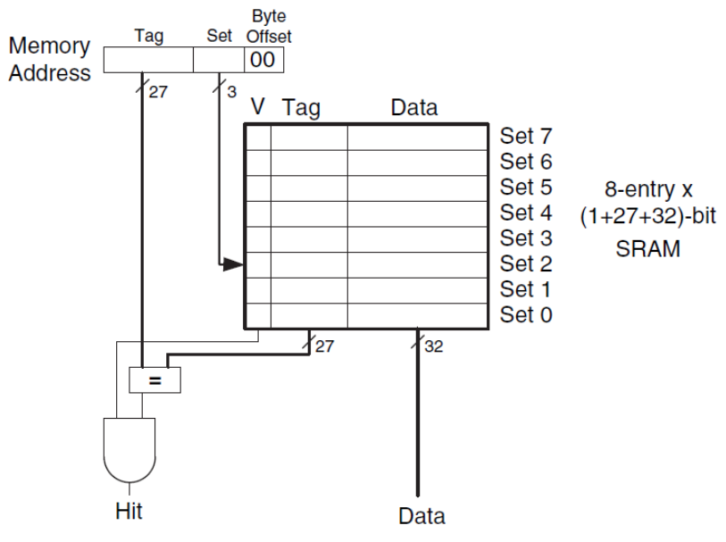
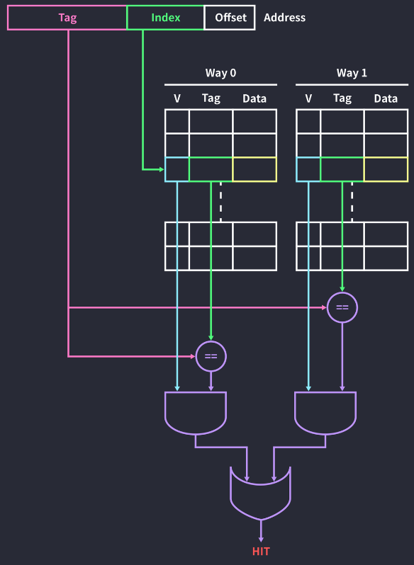
. Cache (5)
→ Associative Cache - 서로 다른 address가 같은 index를 가지면 conflict 발생하고 replacement policy에 따라 block 교체 - conflict가 발생할 때마다 cache 내용을 바꾸면 더 많은 miss가 발생하고, 한 위치에서 내용을 계속 변경하는 ping-pong problem 발생할 수 있음 ➔ index가 여려 개의 block을 가리키도록 하여 개선 - index가 가리키는 block의 개수에 따라 cache 종류 분류 → Direct mapped: index가 가리키는 block이 1개(처리가 빠르지만, 잦은 충돌 발생) - Ex) 32-bit CPU가 Direct mapped cache memory에 access할 때, Memory address = Tag field(T-bit) + Set Index(S-bit) + Block Offset(B-bit) block 개수 s = 8, block 크기 b = 4 byte S = log₂s = 3, B = log₂b = 2 ➔ T = 32-3-2 = 27 → Fully associative: index가 모든 block을 가리킴(적은 충돌, 모든 block 탐색에 따른 속도 느림) → Set associative: index가 가리키는 block이 2개 이상(n-way set associative cache라 함) - n-way의 결과를 OR 연산하여 최종 결과 도출 - 모든 way에서 miss 발생 시 replacement policy에 따라 n-block 중 한 곳에 data 작성 → Handling Cache Write - data 변경 시, data를 변경할 address가 caching된 상태(Write hit)면 memory data update 대신 cache data update - cache에서 updated data를 언제 memory에 write할 것인지(Write Policy) → Write Through: cache에 data가 write될 때마다 memory data update(No Write Allocate 사용) (많은 traffic이 발생하고 처리속도가 느리지만, memory와 cache의 data를 동일하게 유지) (Write buffer를 추가 사용하여 CPU가 write 명령을 수행하지 않도록 하여 대기시간 줄임) → Write Back: block이 교체될 때만 memory data update(Write Allocate 사용) (data 변경 확인을 위해 cache block마다 dirty bit 추가하고, data 변경 시 1로 설정) (block 교체 시 dirty bit =1 이면 memory data 변경) - data를 변경할 address가 caching된 상태가 아니면(Write miss), Write Allocate/No Write Allocate 방식 사용 → Write Allocate: write miss 발생 지점에 새로운 data block load → No Write Allocate: cache memory에 load하지 않고, 직접 memory에 write - Cache 크기로 loop 계산하면 빠름(컴파일러가 알아서 처리함으로 cache 크기까지 고려할 필요 X) → Transparent Cache - 수행하는 프로그램(client)와 메모리 저장소(server)에서 cache memory는 보이지 않음 - cache memory에 direct access 불가, cache memory의 configuration 변경 불가 - cache는 다른 core에서 접근 불가하고, address mapping을 사용해 memory에 direct access 하지 않음 - 대조되는 것은 Scratchpad Memory(SPM)
Notes:
https://parksb.github.io/article/29.html
https://blog.naver.com/techref/222282661350
https://blog.naver.com/techref/222251745332
https://blog.naver.com/techref/222290234374
https://blog.naver.com/techref/222282586535

Slide 13
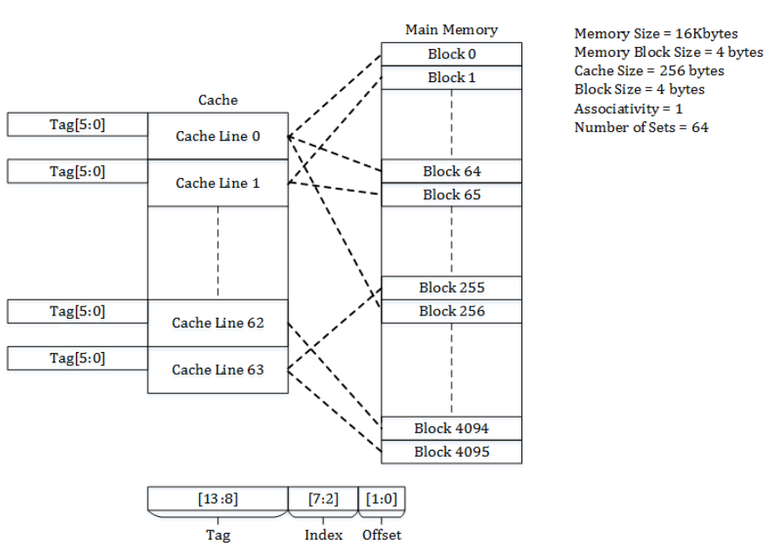
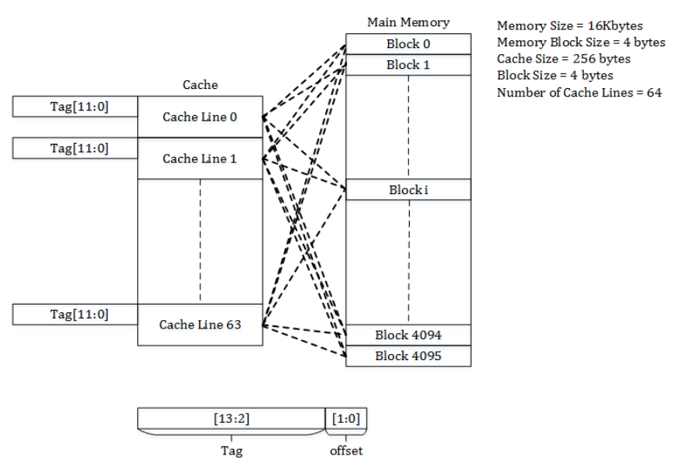
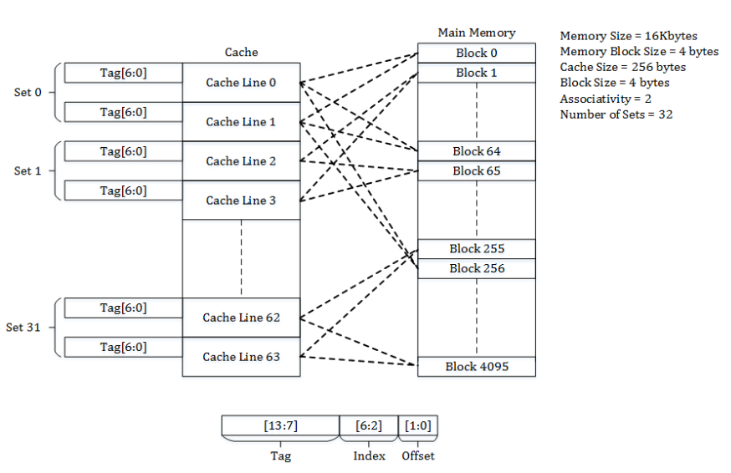
. Cache (6)
< Directed Mapped >
< Fully Associative >
< Set Associative >
Notes:
https://parksb.github.io/article/29.html
https://blog.naver.com/techref/222282661350
https://blog.naver.com/techref/222251745332
https://blog.naver.com/techref/222290234374

Slide 14
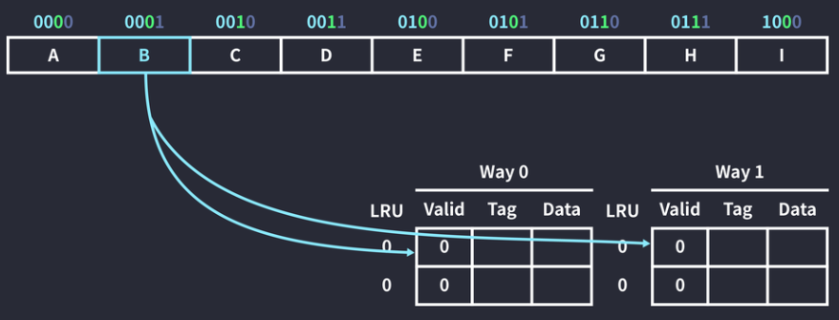
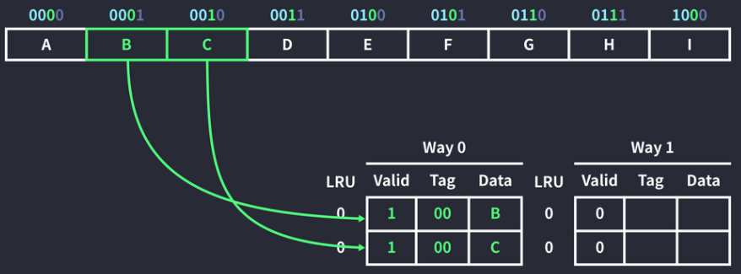
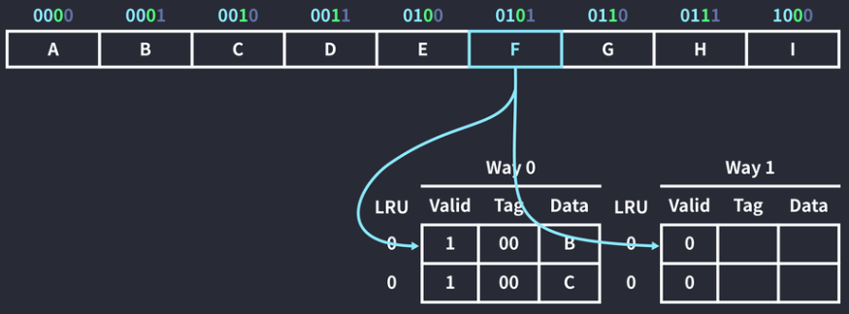

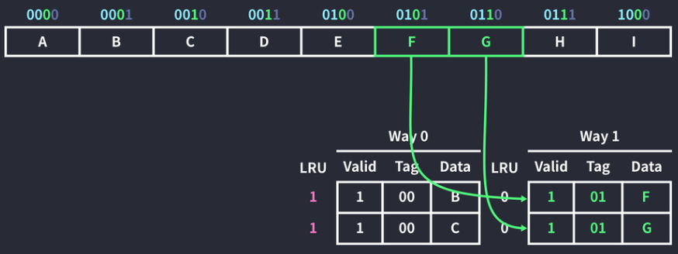
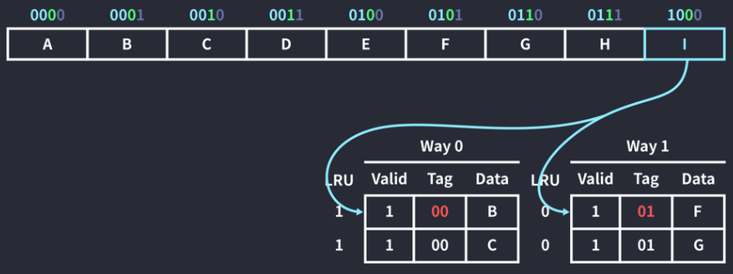
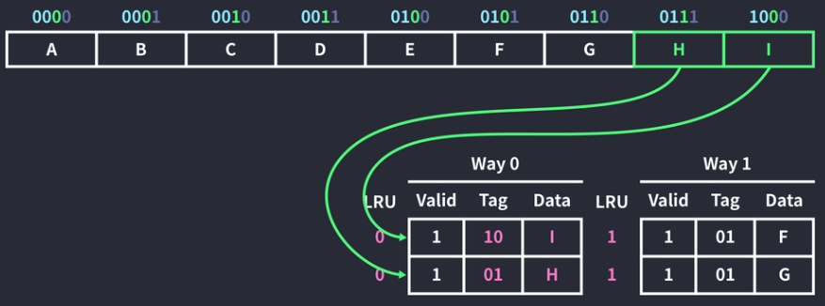
. Cache (7)
→ Example(2byte cache block, 8 byte 2-way cache, 4bit address)
0001 참조 명령 실행 index bit = log₂2= 1 tag bit = 4-(log₂2+1)=2 offset bit = 1 index: 0 0, tag: 00 data는 index 0인 두 공간 중 한 곳에 caching
Store address 0001 data in Way 0(index 0) Address 0010도 같이 caching (Cache hit 비율을 높이기 위해 여러 data 가져옴) (Cache block size(2byte)만큼 data를 가져옴)
address 0101 참조 명령 실행 index 0인 공간에 caching 가능
address 0101 참조 명령 실행(2) Way 1에 Caching LRU(Least Recently Used) 증가 LRU는 old data 우선 교체 정책 (cache miss 발생 시, 우선적 교체)
address 1000 참조 명령 실행 index 0인 공간에 tag 10이 없음 → Cache Miss 발생
Caching data 교체 LRU값이 큰 block을 교체 Way 1은 참조되지 않아 LRU 증가
Notes:
https://parksb.github.io/article/29.html

Slide 15
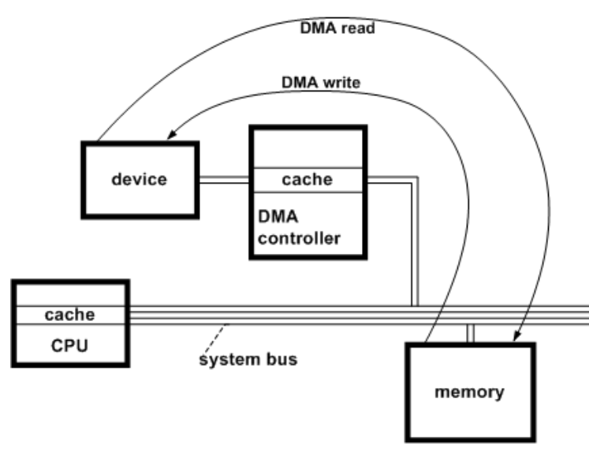
. Cache (8)
→ 캐시 일관성(Cache Coherence) - memory 내용을 update할 때, 다른 core에게 알리고, 각 core의 기존 data를 무효화해야 함(이 과정을 H/W로 구현한 것) - DMA와 CPU 간 동일한 memory address를 참조하는 data를 동시에 바라보고 있을 때 일관성이 깨짐 - 일관성 깨짐을 방지하기 위해 Cache flush, cache clean, MMU의 page table을 cacheable과 non-cacheable 영역으로 구분 - cacheable: 캐시를 사용하는 영역, non-cacheable: 캐시를 사용하지 않는 영역 → DMA/CPU가 같은 memory data에 접근할 때, CPU는 cache data에 접근하고, DMA는 SDRAM에 직접 접근함으로써 data coherence가 깨질 수 있음 → 해당 memory data 영역의 속성을 non-cacheable로 변경하여 일관성 깨짐 회피 → non-cacheable 영역은 CPU를 비롯한 여러 H/W 장치들이 해당 memory 영역을 서로 공유하여 data를 사용하고자 할 때 사용
Notes:
https://parksb.github.io/article/29.html
https://blog.naver.com/techref/222282661350
https://blog.naver.com/techref/222251745332
https://blog.naver.com/techref/222290234374

Slide 16
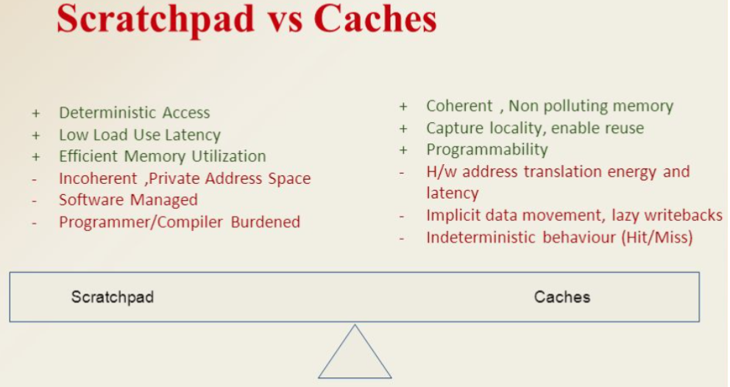
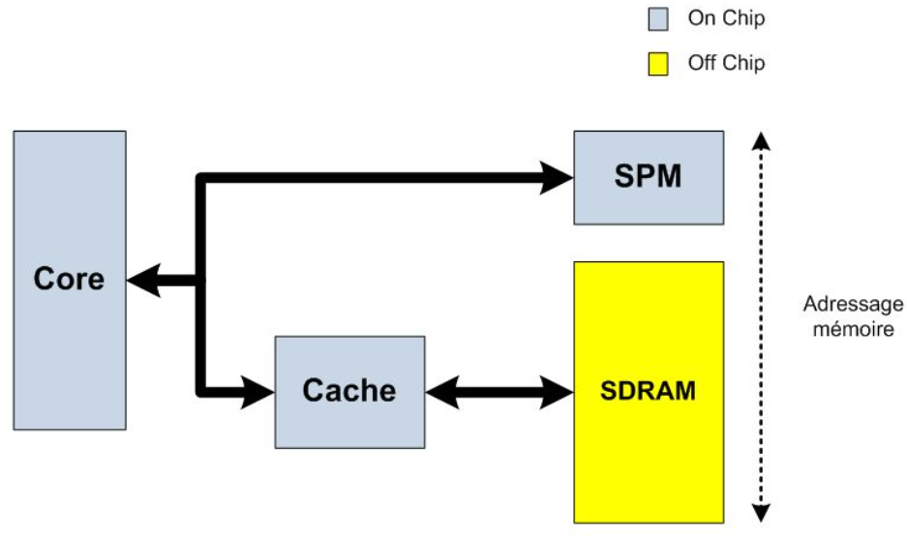
. Cache – Appendix(Scratchpad Memory, SPM)
Scratchpad Memory(SPM) → cache 기반 system은 각 core의 data를 동일하게 유지하기 위해 코드 일관성(code coherency) 기술 사용 → core 수가 늘어날수록 비용이 증가하는데 이를 해결하기 위해 cache와 같이 빠른 속도를 가지며 확장성을 가지는 memory(SPM)가 개발 → 동일 크기 cache에 비해 40% 전력 덜 소비 → S/W적으로 제어되는 memory로 자체적 address를 가지고, data 관리를 위한 명시적 S/W 기법 필요 → Cache는 자동적으로 지역성 있는 data를 저장하는 H/W(tag, array 등 controller)를 보유하지만, SPM은 H/W가 없고, App/Compiler가 memory 사용 → L1 cache와 유사하며, main memory에서 data를 이동하거나 DMA 기반 data 전송을 사용하는 경우 많이 사용 → SPM가 있는 system은 서로 다른 SPM과 main memory에 대한 memory access latency가 균일하지 않은 memory system → SPM에는 Cache와 달리 main memory data에 대한 복사본이 존재하지 않음(SPM은 caching logic 단순화를 위해 사용) → embedded system에서는 장치가 main memory에서 경합없이 작동할 수 있음을 보장하기 위해 사용 → data를 효과적으로 저장할 수 있도록 도와주는 compiler/분석도구와 같은 S/W 지원 필수
Notes:
https://blog.naver.com/techref/222251745332

Slide 17
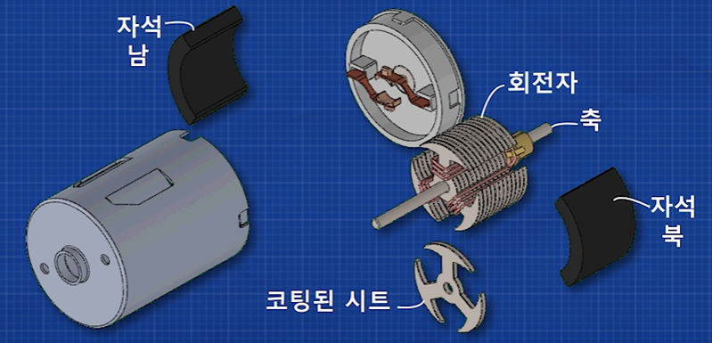
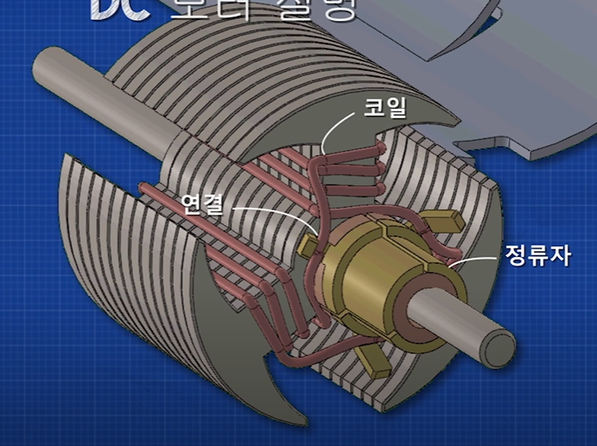
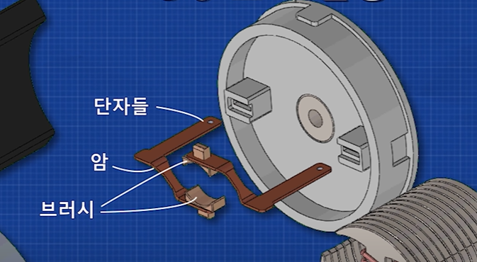
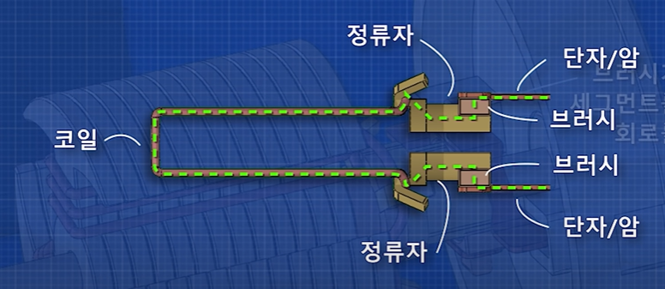
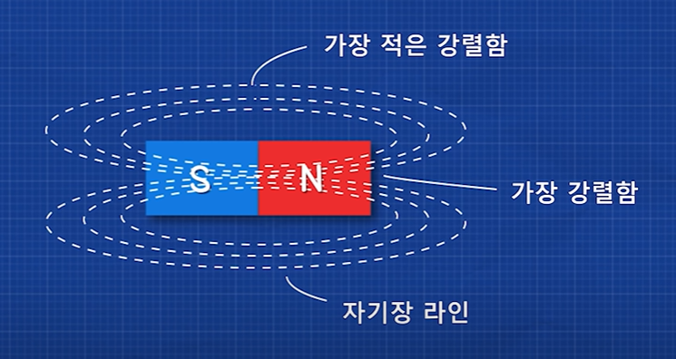
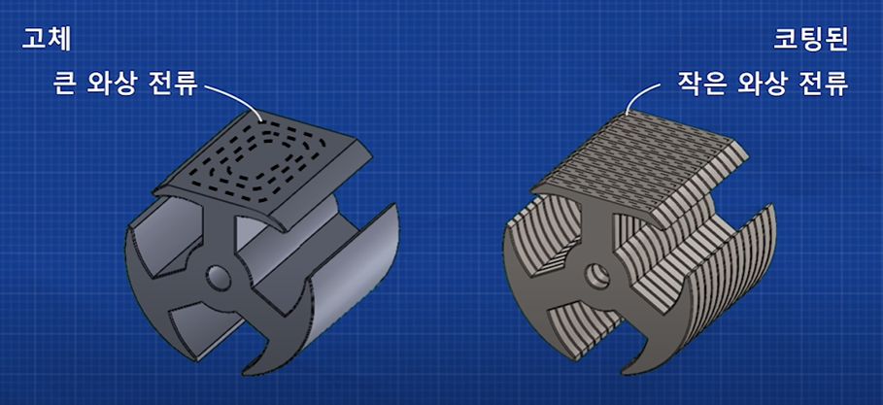
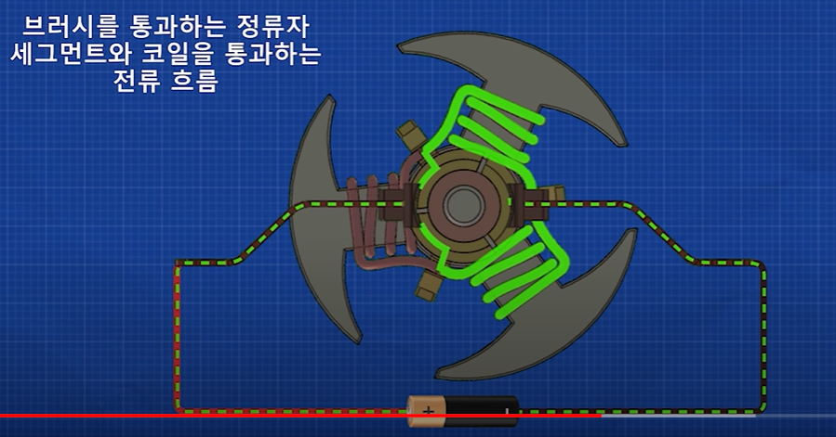
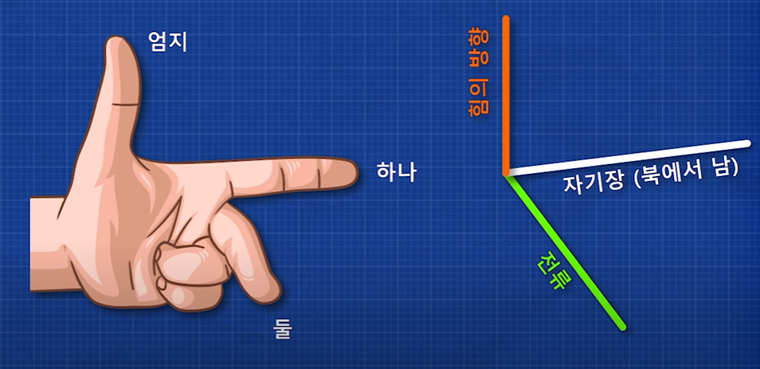
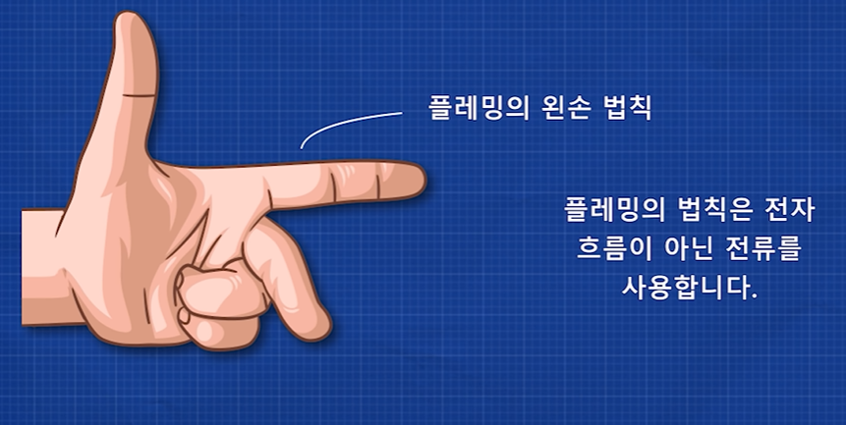
제목 내용
1. DC motor – Intro
형식 모음
글자
내용 작성 중
(x₁, y₁)
메인 내용
코드
(x₂, y₂)
(x_{m}, y_{m})
Result
Inside first_space
Ctrl+ = ➔ 아래첨자 Ctrl + shift + = ➔ 윗첨자 Ctrl + space ➔ 복구 Shift + f3 ➔ 대소문자 변경
예시 표시
Partition
그림 설명
예시
Code
예시
code
Mismatch
글자설명
Pattern
(-2,-2) | (-2,-1) | (-2,0) | (-2,1) | (-2,2)
(-1,-2) | (-1,-1) | (-1,0) | (-1,1) | (-1,2)
(0,-2) | (0,-1) | (x,y) | (0,1) | (0,2)
(1,-2) | (1,-1) | (1,0) | (1,1) | (1,2)
(2,-2) | (2,-1) | (2,0) | (2,1) | (2,2)

Slide 18
-
-
Backup Page
-
-
-

Slide 19
Motor
Search
Sorting
Recursion
Backtracking
Greedy
Dynamic Programming
Pattern
Divide and Conquer
Mathematical
Geometric
Bitwise
Randomized
Branch and Bound

Slide 20
Cache

Slide 21
. C (1)

Slide 22
3. Recursion
형식 모음
글자
제목 내용
메인 내용
코드
(x₁, y₁)
(x₂, y₂)
(x_{m}, y_{m})
Result
Inside first_space
Ctrl+ = ➔ 아래첨자 Ctrl + shift + = ➔ 윗첨자 Ctrl + space ➔ 복구 Shift + f3 ➔ 대소문자 변경
예시 표시
Partition
그림 설명
예시
Code
예시
code
Mismatch
글자설명
Pattern
(-2,-2) | (-2,-1) | (-2,0) | (-2,1) | (-2,2)
(-1,-2) | (-1,-1) | (-1,0) | (-1,1) | (-1,2)
(0,-2) | (0,-1) | (x,y) | (0,1) | (0,2)
(1,-2) | (1,-1) | (1,0) | (1,1) | (1,2)
(2,-2) | (2,-1) | (2,0) | (2,1) | (2,2)

